Slide 1
מערכת שידורים לאומית
שקופית זו היא חובה
עליכם להתקין את הפונט Varela Round לפני תחילת העבודה.
אם ברצונכם לצפות בהנחיות להתקנת פונט Varela Round, תוכלו לעשות זאת בקלות.
צפו בסרטון הבא:
https://www.youtube.com/watch?v=NN9IgGTwbF0&feature=youtu.be
קישור להורדת הפונט
(אשרו את הודעת האבטחה)

Slide 2
אוטומט מחסנית
מדעי המחשב - מודלים חישוביים
שקופית זו היא חובה
מלאו את פרטי השיעור, המקצוע והמורה .
(אין צורך להשאיר את הכיתובים "שם השיעור" , "המקצוע", מחקו אותם וכתבו רק את הפרטים עצמם).
כיתות יא'-יב'
שם המורה: ערין מטר
שם מורה בודק: פאתן ח'ליל

Slide 3
מה נלמד היום
פרטו בשקופית זו את נושאי הלימוד של השיעור
פתרון שאלות מבגרויות:
שאלה 12 מבגרות 2017
שאלה 16 מבגרות 2014
שאלה 14 מבגרות 2012
שיעור 3

Slide 4
בחינת בגרות 2017
(אין צורך להשאיר את הכיתובים "שם הפרק" , "כותרת משנה", מחקו אותם וכתבו רק את הפרטים עצמם).
שאלה 12

Slide 5
בגרות 2017
שאלה 12
לפניך השפה L מעל הא"ב {a,b,c}
L = { a^{n} b^{m} c^{n+m} | n,m>0 }
בנה אוטומט מחסנית שיקבל את השפה L.

Slide 6
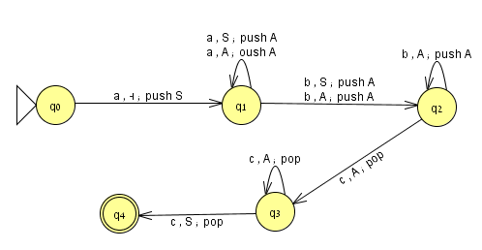
L = { a^{n} b^{m} c^{n+m} | n,m>0 }
מספר ה-a-ים וה-b-ים שווה למספר ה-c-ים. (ההשוואה בין אילו תווים?)
מלים שייכות לשפה: abcc,abbccc ,aaabcccc
הרעיון לפתרון:
מכניסים את כל ה-a-ים ואת כל ה- b-ים למחסנית
עבור כל c מוציאים תו מהמחסנית.
נפתור על הלוח

Slide 7
בחינת בגרות 2014
(אין צורך להשאיר את הכיתובים "שם הפרק" , "כותרת משנה", מחקו אותם וכתבו רק את הפרטים עצמם).
שאלה 16

Slide 8
פריסה 1
(הפריסות שונות זו מזו במיקום תיבות הטקסט וגרפיקת הרקע,
ותוכלו לגוון ביניהן)
רצוי להיפטר מסימן המינוס בחזקה.
נציב t=i-j נעביר אגף ונקבל i=t+j
ואז ניתן לרשום את השפה L באופן הבא:
לפניך השפה הבאה מעל א"ב {a,b,c}
L = { a^{i-j}b^{i}c^{j} / j ≥ 1 , i-j ≥ 0 }
א.כתוב את המילה הקצרה ביותר בשפה L.
עבור j=1 ו't=0 המילה היא : bc
ב.בנה אוטומט מחסנית שיקבל את השפה L.
מילים ששייכות לשפה: abbc עבורj=1,t=1
aabbbcעבור j=1 , t=2
aaabbbbbcc עבור j=2 , t=3
מספר המופעים של b שווה למספר המופעים של a ועוד מספר המופעים של c .
((a^{t}b^{t+j}c^{j} = a^{t}b^{t}b^{j}c^{j}
הרעיון: עבור כל קלט aנכניס A למחסנית(עבור הראשון נכניס S ), עבור כל קלט b נוציא A מהמחסנית, עד שתתרוקן, נמשיך לקלוט b ונכניס אותם למחסנית, ואז עבור כל c נוציא B. אם הגענו לסוף הקלט כשהמחסנית ריקה, הרי שהמילה בשפה.
את השקופית הזו תוכלו לשכפל, על מנת ליצור שקופיות נוספות הזהות לה – אליהן תוכלו להכניס את התכנים.
כדי לשכפל אותה, לחצו עליה קליק ימיני בתפריט השקופיות בצד ובחרו
"שכפל שקופית" או "Duplicate Slide"
(מחקו ריבוע זה לאחר הקריאה)
L={a^{t}b^{t+j}c^{j} | j≥1,t≥0}
נפתור על הלוח

Slide 9
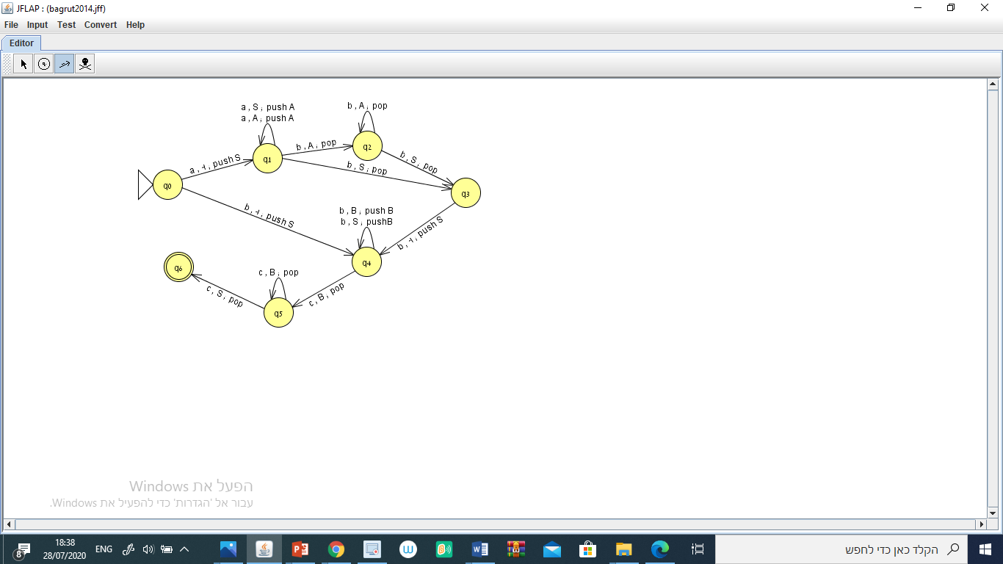

L = { a^{i-j}b^{i}c^{j} / j ≥ 1 , i-j ≥ 0 }
פריסה 2
(הפריסות שונות זו מזו במיקום תיבות הטקסט וגרפיקת הרקע,
ותוכלו לגוון ביניהן)
הוצאו כל ה-a-ים עבור כל b
את השקופית הזו תוכלו לשכפל, על מנת ליצור שקופיות נוספות הזהות לה – אליהן תוכלו להכניס את התכנים.
כדי לשכפל אותה, לחצו עליה קליק ימיני בתפריט השקופיות בצד ובחרו
"שכפל שקופית" או "Duplicate Slide"
(מחקו ריבוע זה לאחר הקריאה)
הוצאת b עבור כל מופע של c

Slide 10
בחינת בגרות 2012
(אין צורך להשאיר את הכיתובים "שם הפרק" , "כותרת משנה", מחקו אותם וכתבו רק את הפרטים עצמם).
שאלה 14

Slide 11
בגרות 2012
פריסה 3
(הפריסות שונות זו מזו במיקום תיבות הטקסט וגרפיקת הרקע,
ותוכלו לגוון ביניהן)
שאלה 14
את השקופית הזו תוכלו לשכפל, על מנת ליצור שקופיות נוספות הזהות לה – אליהן תוכלו להכניס את התכנים.
כדי לשכפל אותה, לחצו עליה קליק ימיני בתפריט השקופיות בצד ובחרו
"שכפל שקופית" או "Duplicate Slide"
(מחקו ריבוע זה לאחר הקריאה)
לפניך השפה הבאה מעל א"ב {a,b,c}
L = {(aba)^{n}c(bab)^{2n+1}/ n>0 }
בנה אוטומט מחסנית עבור השפה L.
עבור n=1 --> abacbabbabbab,
עבור n=2 --> abaabacbabbabbabbabbab

Slide 12
הפסקה
נפתור על הלוח

Slide 13
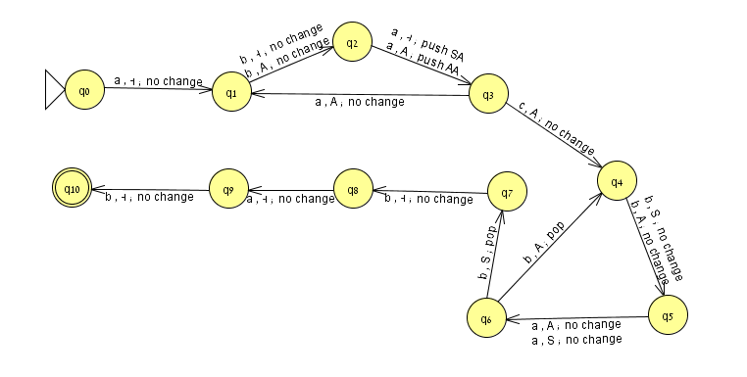
L = {(aba)^{n}c(bab)^{2n+1}/ n>0 }
פריסה 4
(הפריסות שונות זו מזו במיקום תיבות הטקסט וגרפיקת הרקע,
ותוכלו לגוון ביניהן)
הכנסת AA עבור שאר רצפי aba
הכנסת SA עבור הרצף aba הראשון
את השקופית הזו תוכלו לשכפל, על מנת ליצור שקופיות נוספות הזהות לה – אליהן תוכלו להכניס את התכנים.
כדי לשכפל אותה, לחצו עליה קליק ימיני בתפריט השקופיות בצד ובחרו
"שכפל שקופית" או "Duplicate Slide"
(מחקו ריבוע זה לאחר הקריאה)
הוצאת כל ה-a-ים עבור כל bab
רצף נוסף של bab
הוצאת S עבור bab לפני האחרון

Slide 14
אוטומט מחסנית
פריסה 1
(הפריסות שונות זו מזו במיקום תיבות הטקסט וגרפיקת הרקע,
ותוכלו לגוון ביניהן)
נקודות חשובות שצריכים לזכור:
בכל מעבר במחסנית ניתן לדחוף כמה תווים, אבל אסור לשלוף יותר מתו אחד מראש המחסנית.
אוטומט מחסנית נעזר במחסנית אחת בלבד
אוטומט מחסנית הוא בדרך כלל אוטומט לא מלא ( אין בו מצבי מלכודת).
בסוף התהליך המחסנית לא חייבת להיות ריקה.
בסוף הבנייה בודקים את האפשרות עבור המלה הקצרה ביותר
מילה מתקבלת על ידי אוטומט מחסנית רק אם הקלט של המילה
הסתיים והאוטומט נמצא במצב מקבל.
את השקופית הזו תוכלו לשכפל, על מנת ליצור שקופיות נוספות הזהות לה – אליהן תוכלו להכניס את התכנים.
כדי לשכפל אותה, לחצו עליה קליק ימיני בתפריט השקופיות בצד ובחרו
"שכפל שקופית" או "Duplicate Slide"
(מחקו ריבוע זה לאחר הקריאה)

Slide 15
בהצלחה בבחינות הבגרות

Slide 16

שקופית זו היא חובה
שימוש ביצירות מוגנות בזכויות יוצרים ואיתור בעלי זכויות
השימוש ביצירות במהלך שידור זה נעשה לפי סעיף 27א לחוק זכות יוצרים, תשס"ח-2007. אם הינך בעל הזכויות באחת היצירות, באפשרותך לבקש מאיתנו לחדול מהשימוש ביצירה, זאת באמצעות פנייה לדוא"ל rights@education.gov.il

